Slide 1

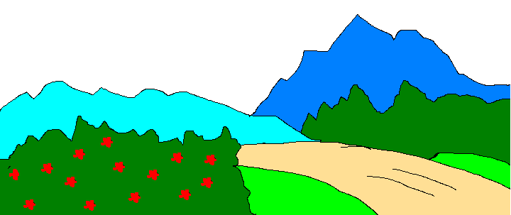


四个太阳
Notes:
导入，并激发学生的兴趣。

Slide 2


guà
jiē
shú
huǒ bàn
挂东西
街道
熟人
小伙伴
cháng
tián
wēn
dòng
尝一尝
香甜
温暖
冷冻
liǎn
gāi
yīn
jì
洗脸
应该
因为
季节

Slide 3

我会读
牵挂 街道 成熟 伙伴
品尝 香甜 温暖 冰冻
脸上 应该 因为 季节

Slide 4
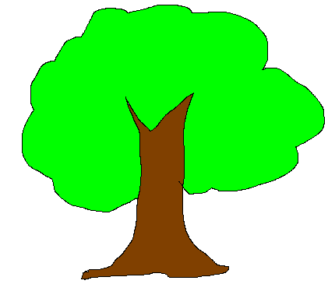
挂
苹
脸
街
因
甜
冻
尝
果
季
挂
该
温
伙
伴
熟

Slide 5
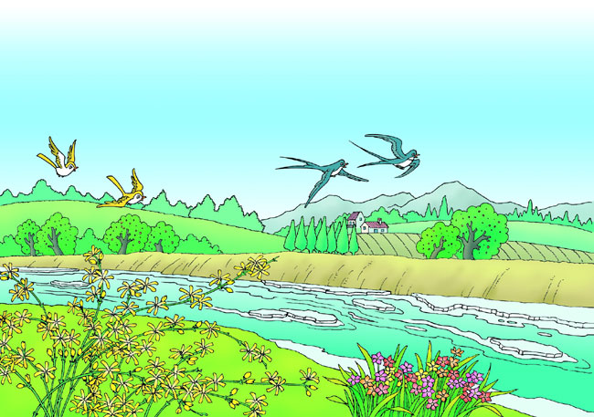
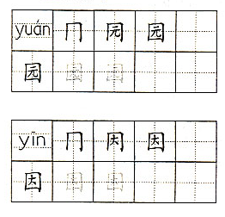
18、四个太阳

Slide 6
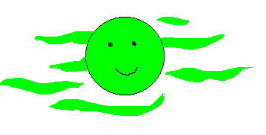
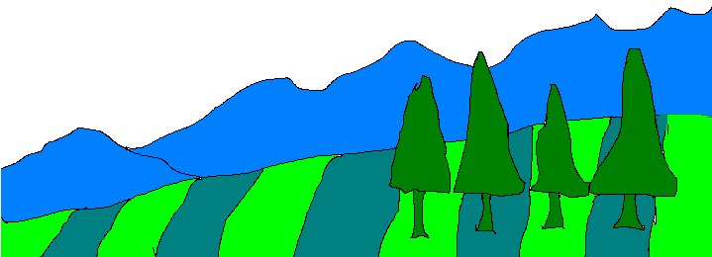
我画了个绿绿的太阳，挂在夏天的天空。高山、田野、街道、校园，到处一片清凉。

Slide 7
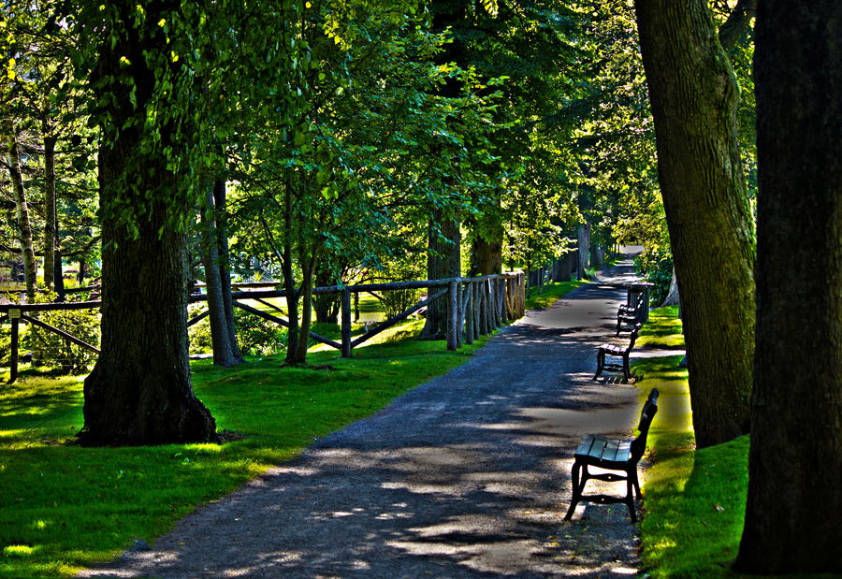

Slide 8
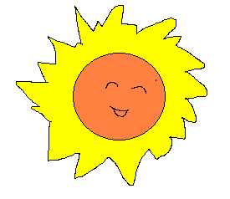
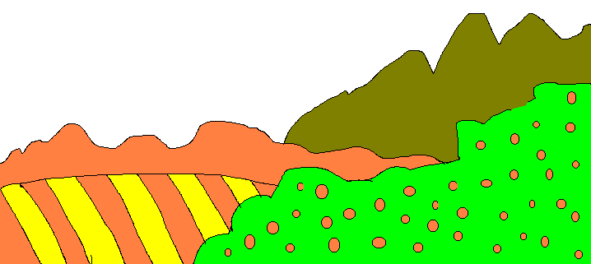
我画了个金黄的太阳，送给秋天。果园里，果子熟了。金黄的落叶忙着邀请小伙伴，请他们尝尝水果的香甜。

Slide 9
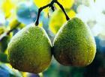
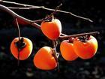
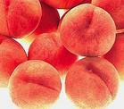
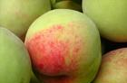

Slide 10
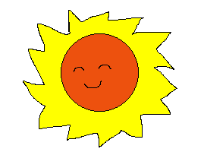
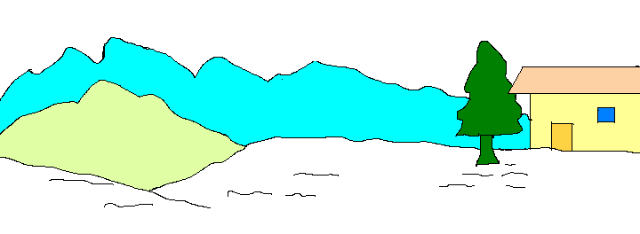
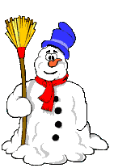
我画了个红红的太阳，照亮冬天。阳光温暖着小朋友冻僵的手和脸。

Slide 11
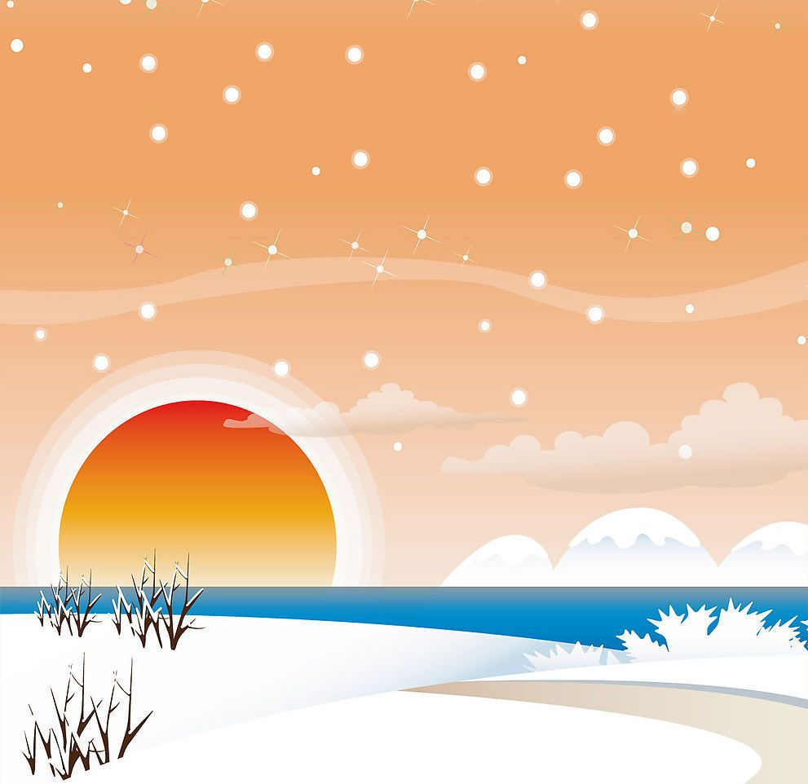
冬日暖阳

Slide 12
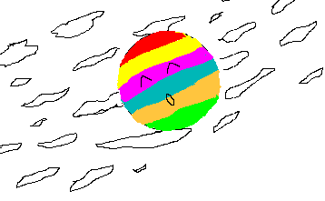
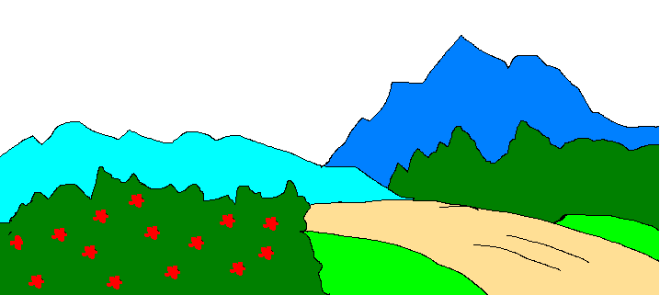
春天，春天的太阳该画什么颜色呢？噢，画个彩色的。因为春天是个多彩的季节。

Slide 13
春天，春天的太阳该画什么颜色呢？噢，画个彩色的。因为春天是个多彩的季节。

Slide 14
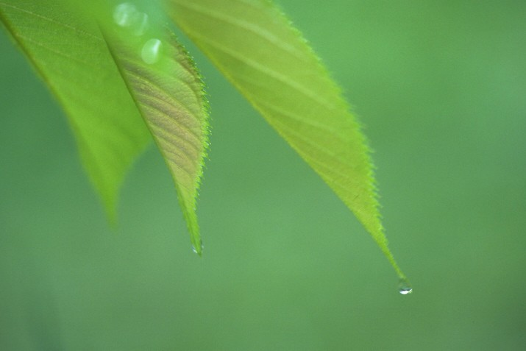
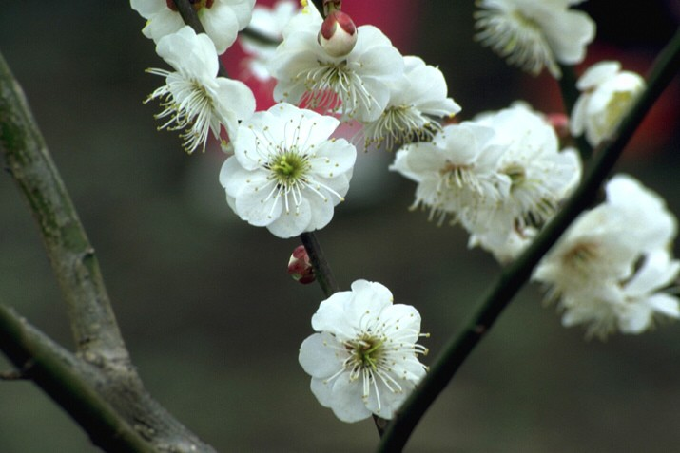
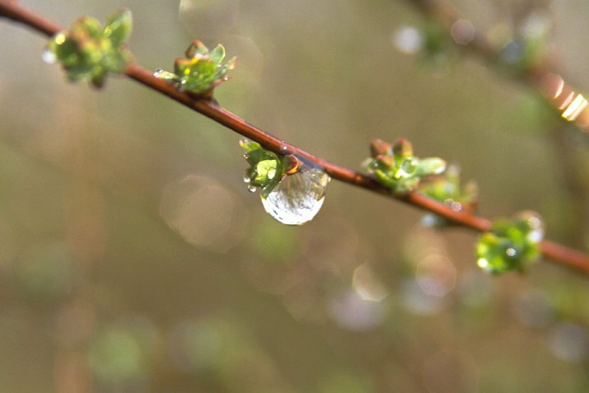
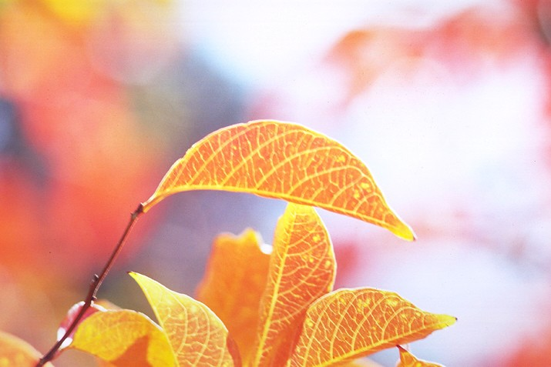
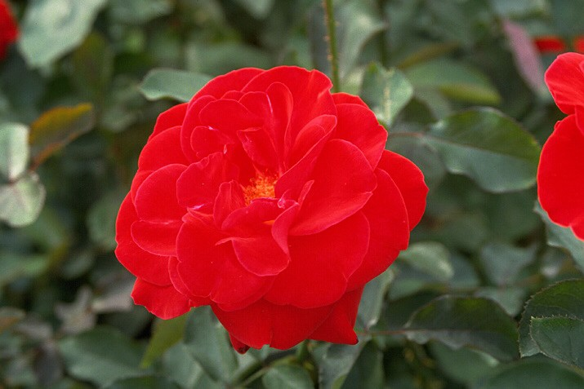
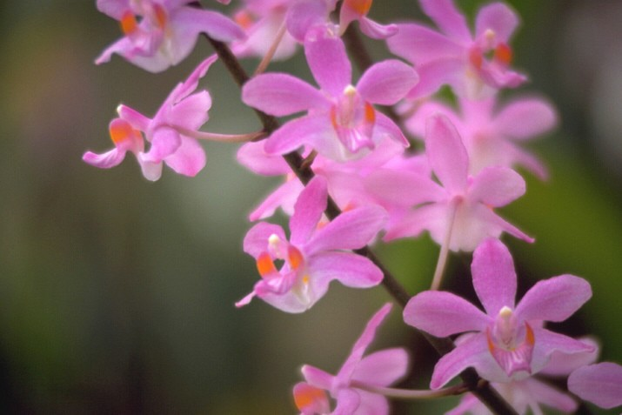
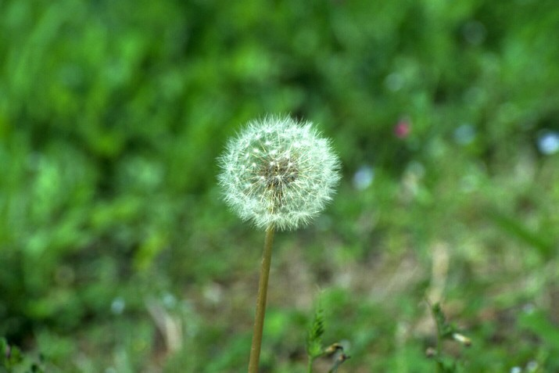
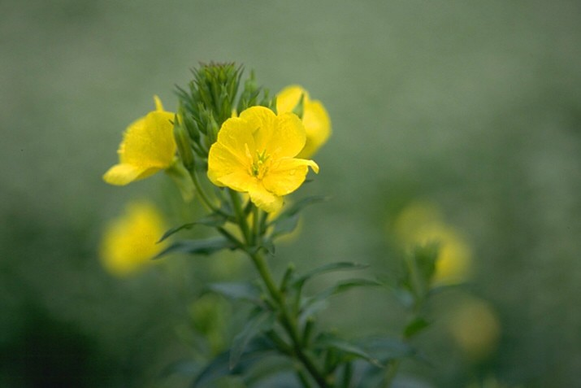
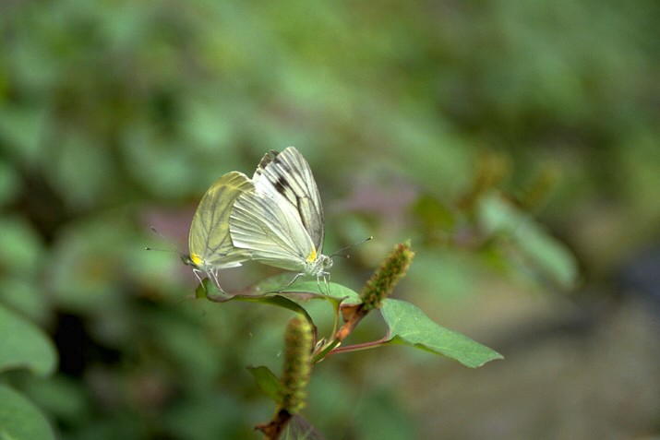

Slide 15

来
连
我
一
连
绿绿的
太阳
白白的
草坪
红红的
云朵
多彩的
假山
金黄的
季节
青青的
落叶

Slide 16
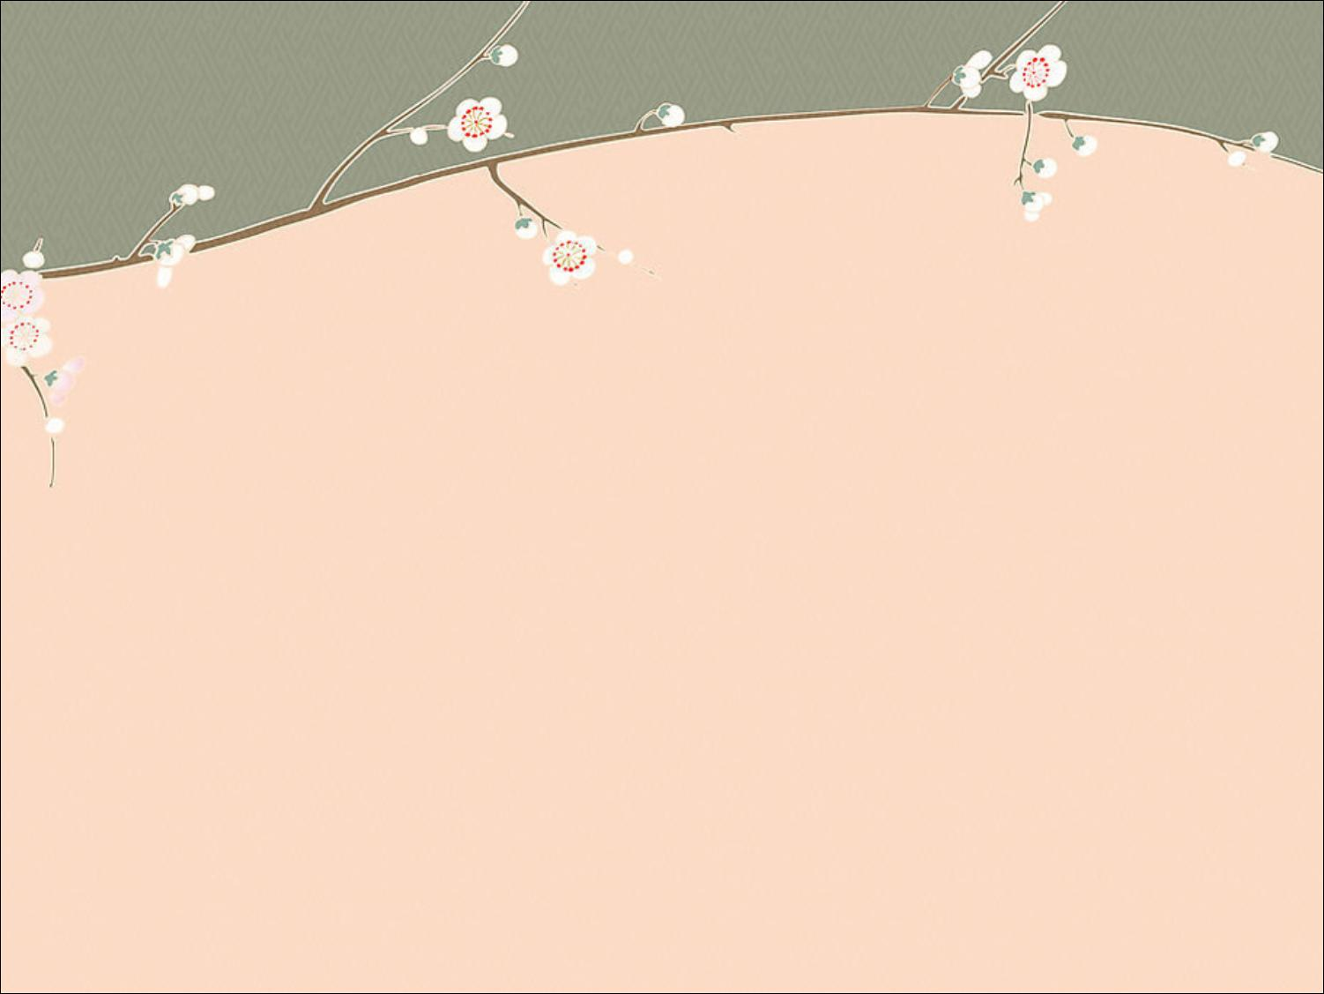
拓展
你还会画什么样的太阳，送给谁？为什么？

